Slide 1
INF3400 Del 9 Teori
Dynamisk CMOS

Slide 2
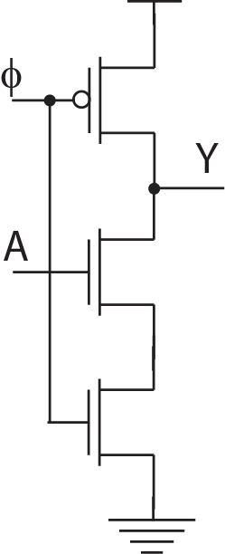
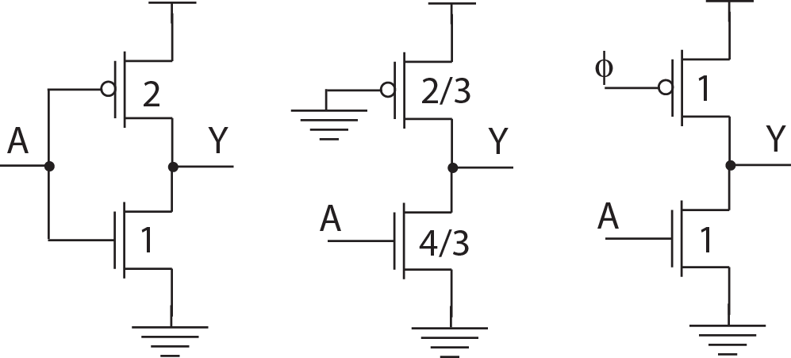
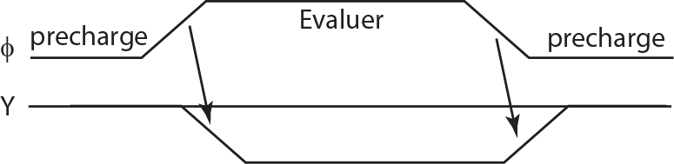
Introduksjon til dynamisk CMOS
Komplementær
Pseudo nMOS
Dynamisk
”Footed” dynamisk

Slide 3
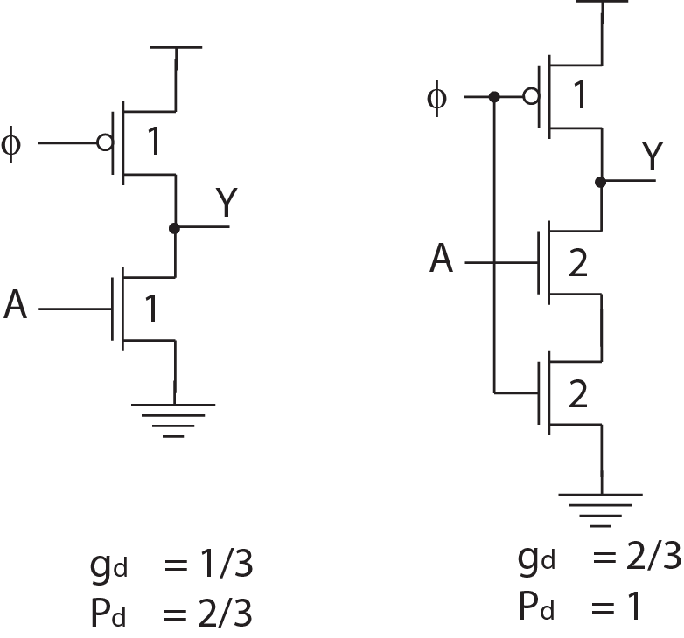
Dynamiske invertere:
Ikke-footed inverter:
Footed inverter:

Slide 4
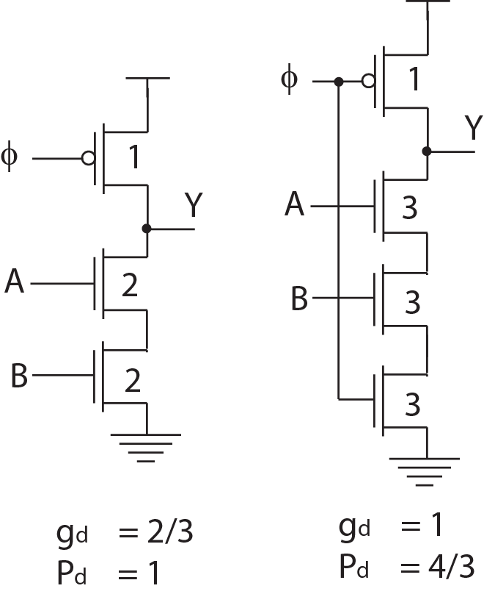
Dynamiske NAND2:
Ikke-footed NAND2:
Footed NAND2:

Slide 5
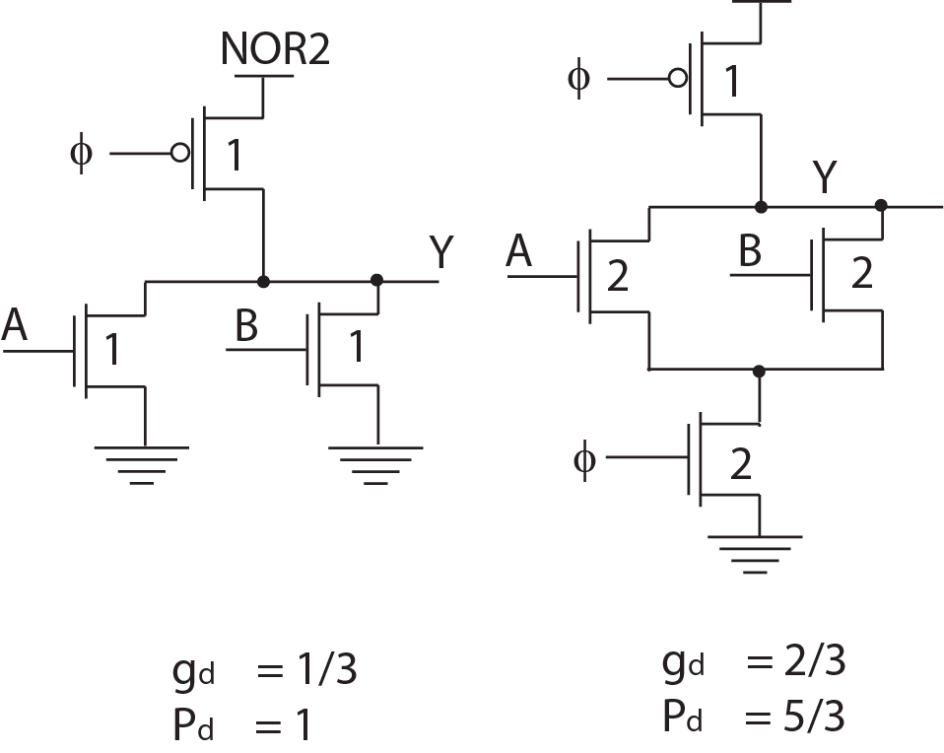
Dynamiske NOR2:
Ikke-footed NOR2:
Footed NOR2:

Slide 6
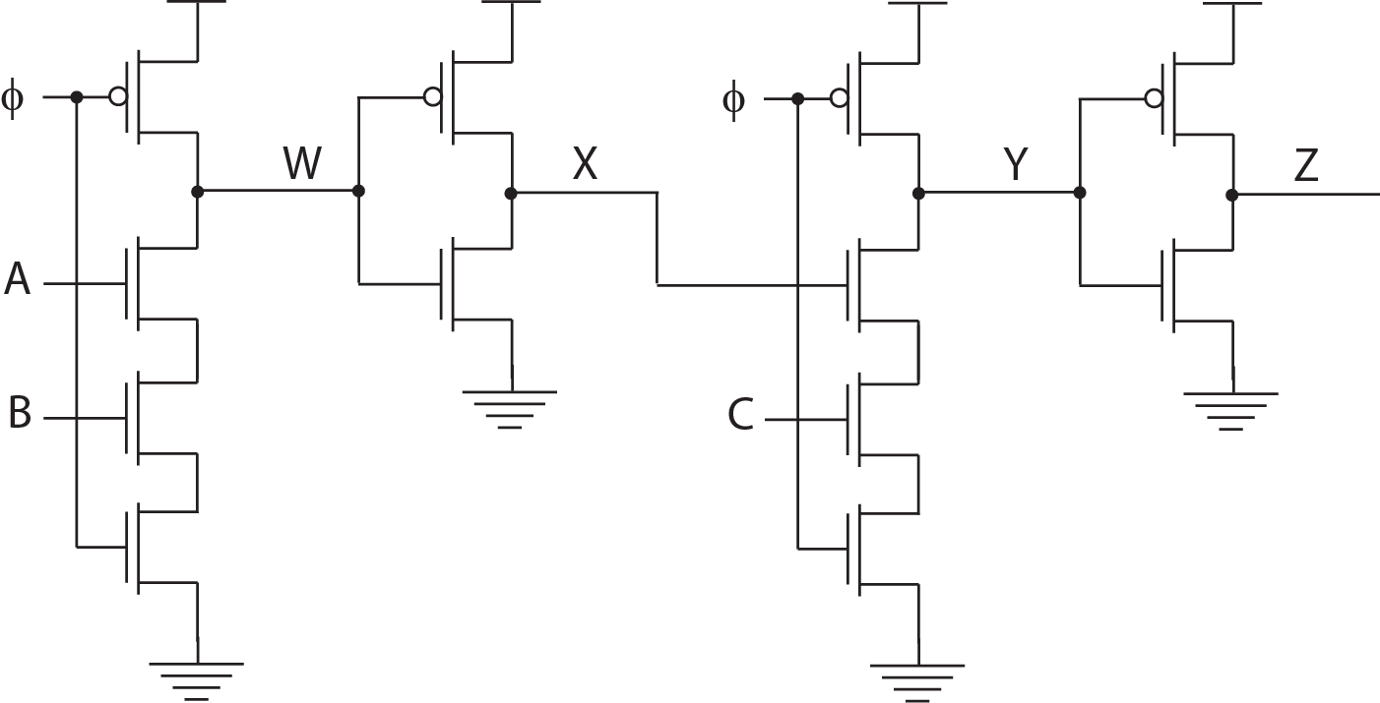
Domino logikk

Slide 7
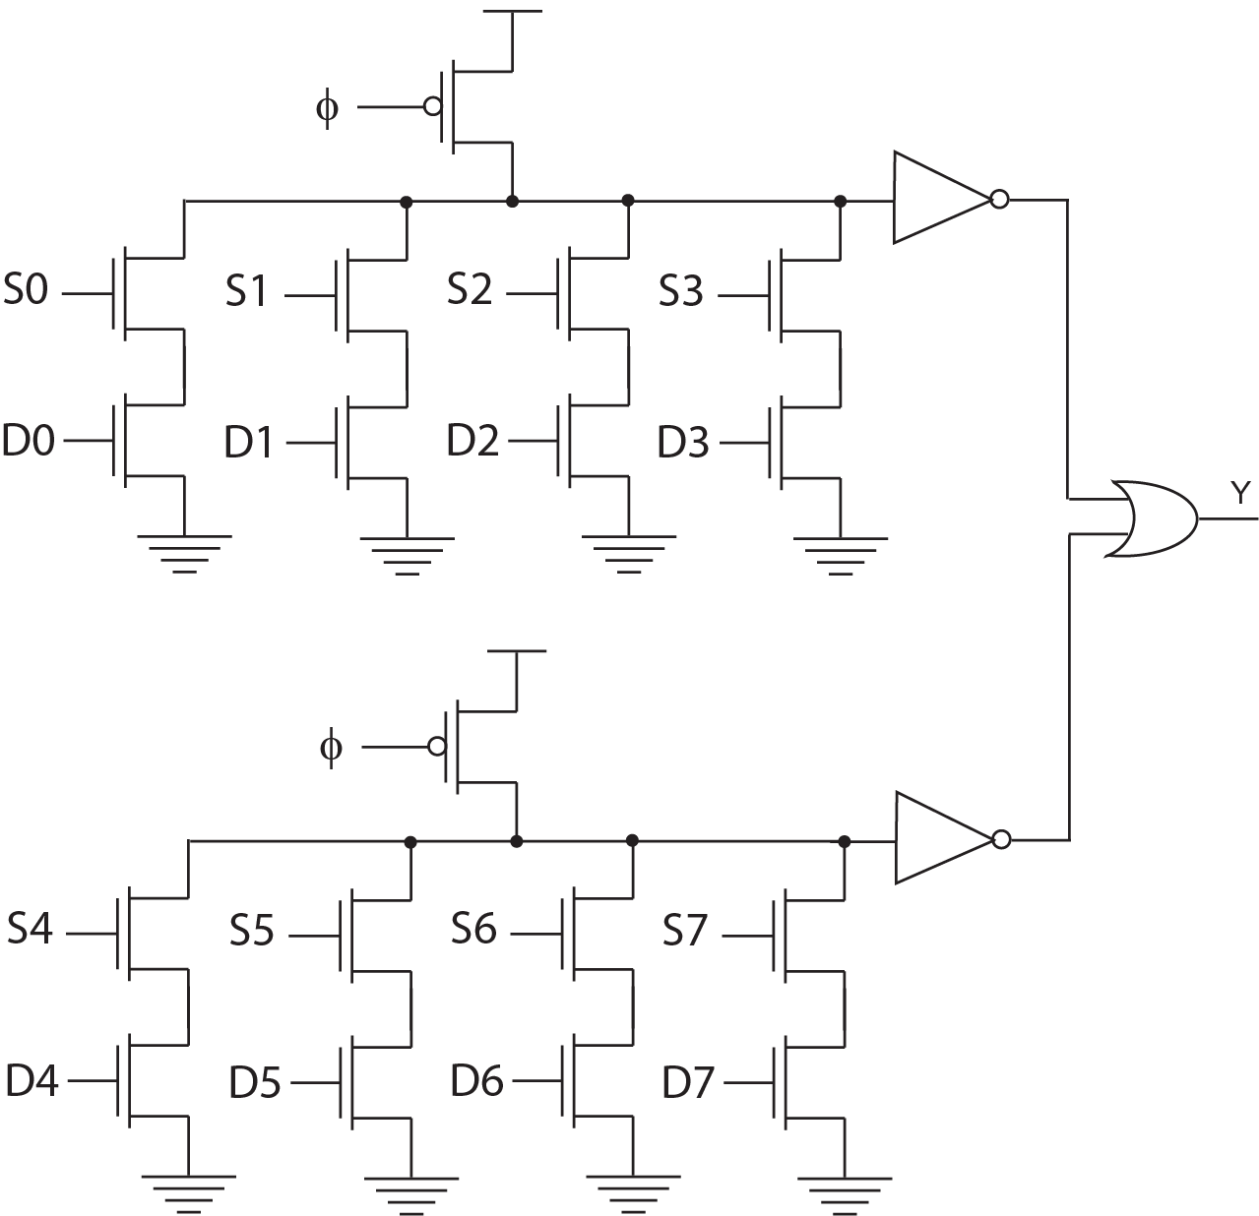
Domino multiplekser:

Slide 8
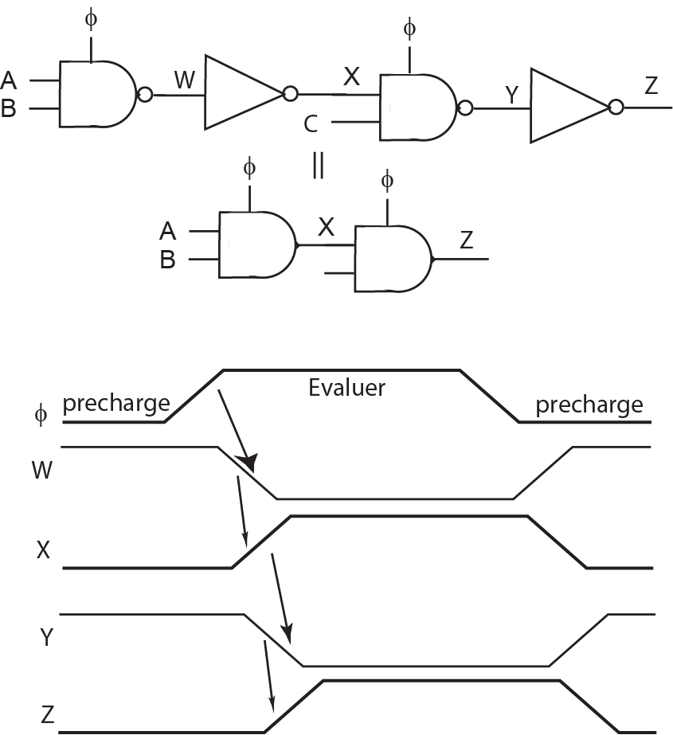

Slide 9
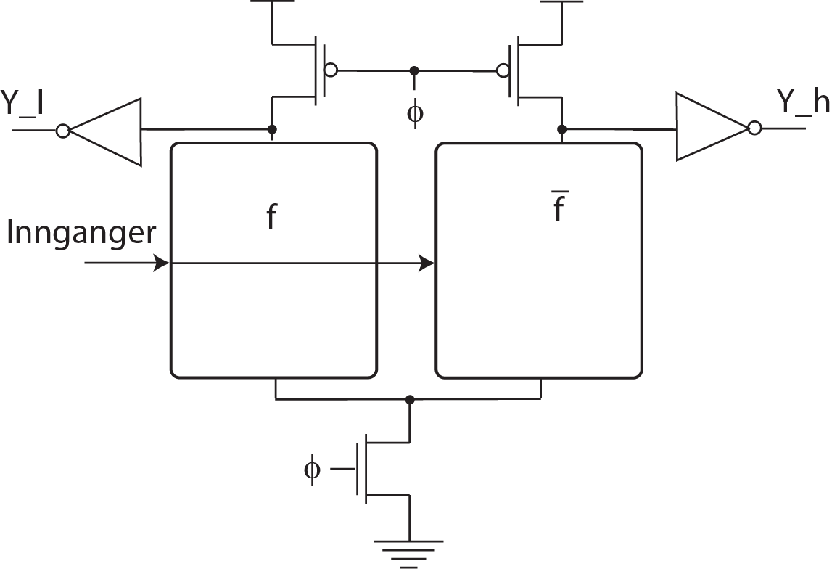
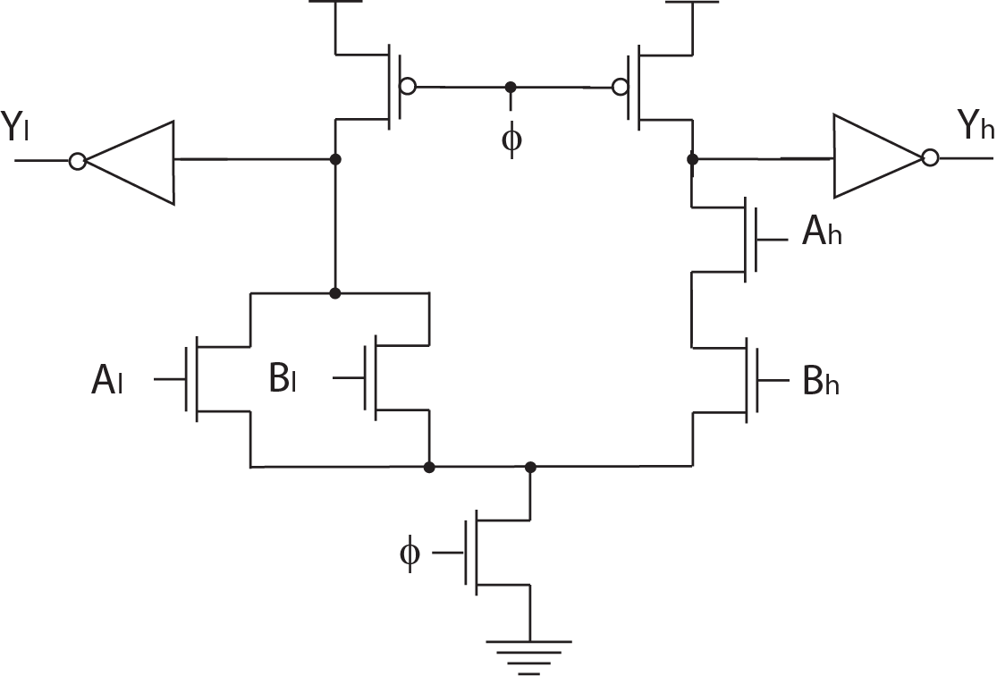
Dual-rail domino logikk

Slide 10
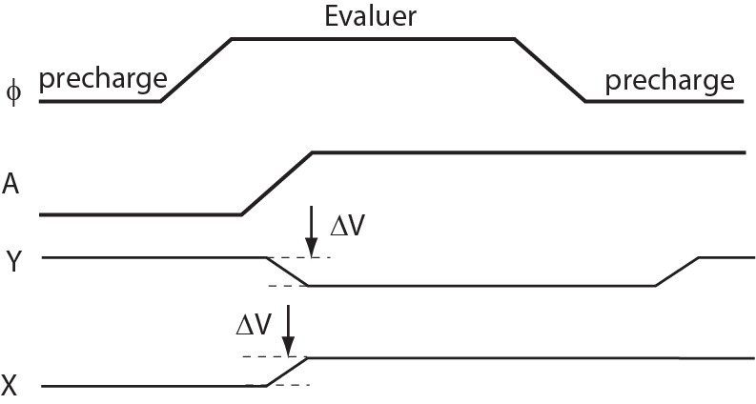
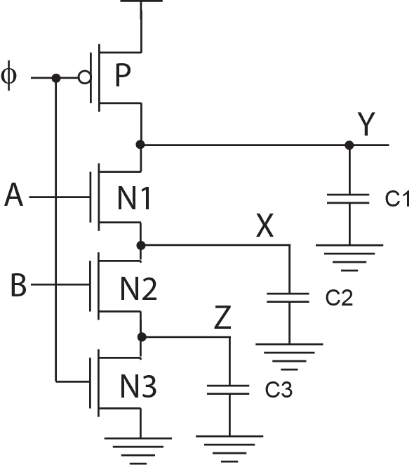
Ladningsdeling
Endring pga. ladningsdeling:

Slide 11
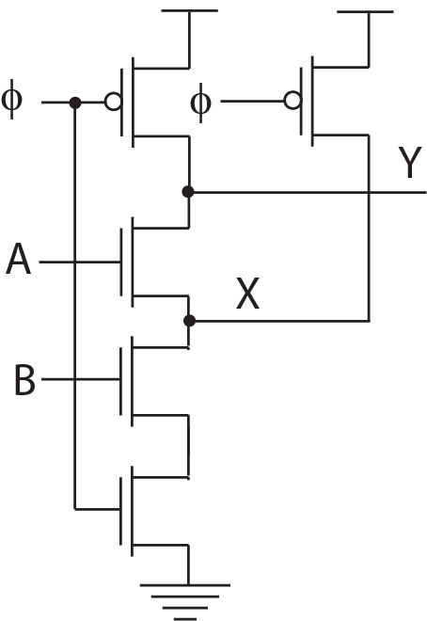
Precharge av interne noder

Slide 12
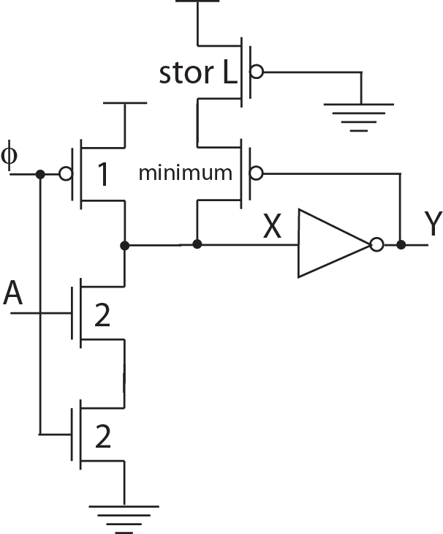
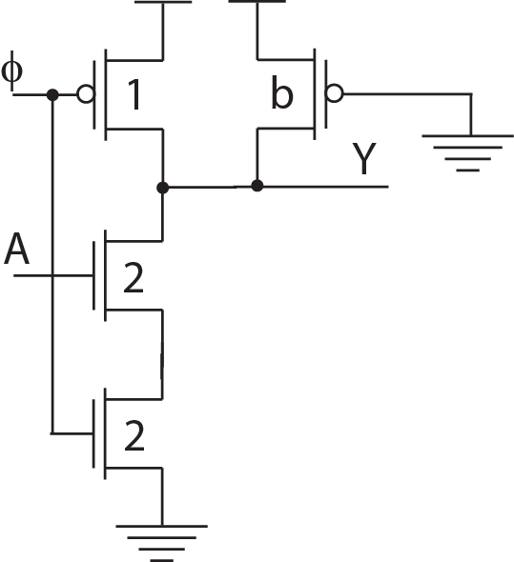
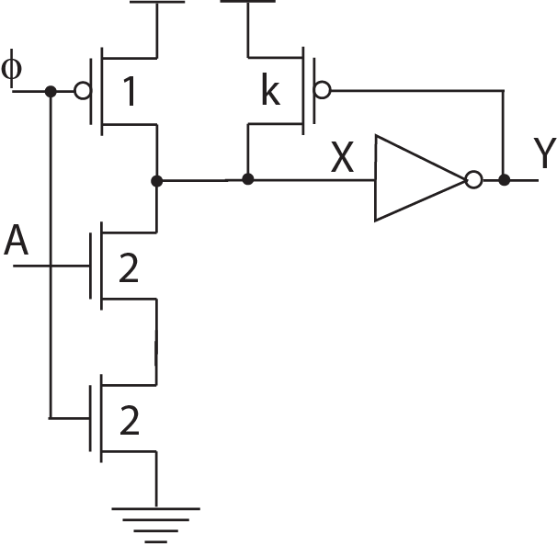
Blødere (keepers)
Dynamisk bløder

Slide 13
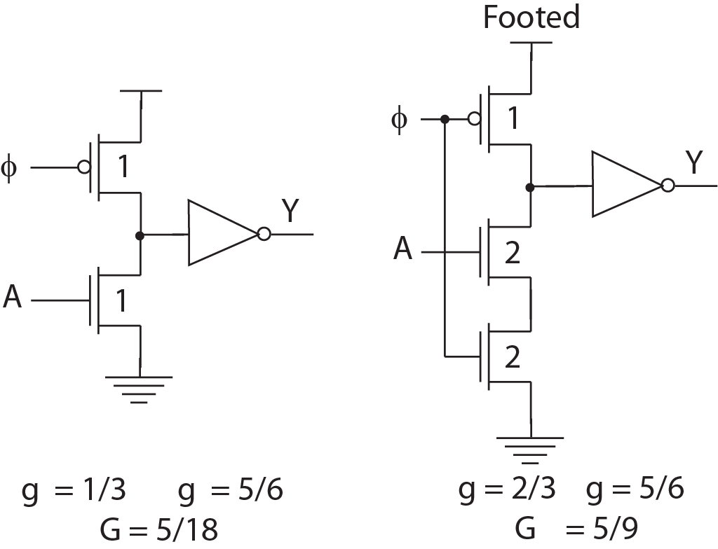
Logisk effort i dynamiske kjeder
Ikke-footed:
Footed:

Slide 14
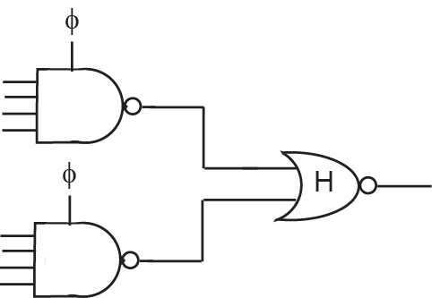
Eksempel:
Tidsforsinkelse i kjeden:

Slide 15
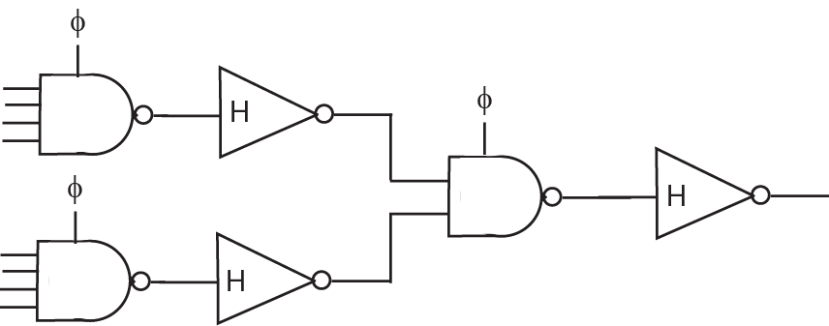
Eksempel:
Tidsforsinkelse i kjeden:

Slide 16
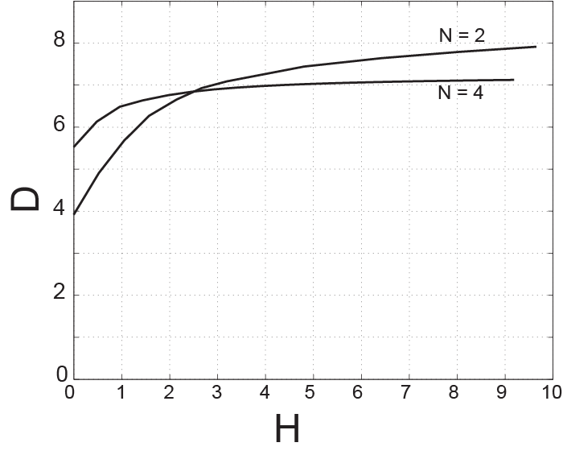

Slide 17
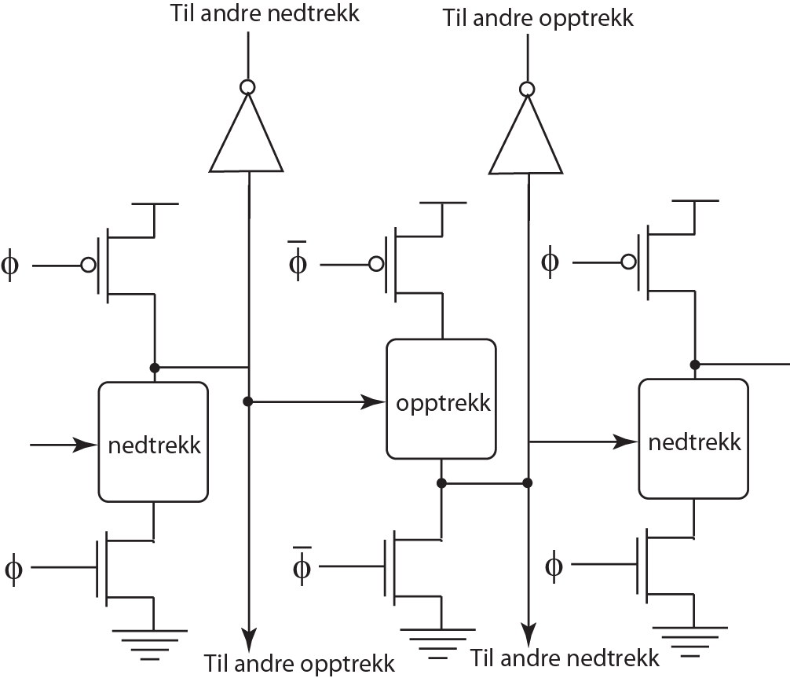
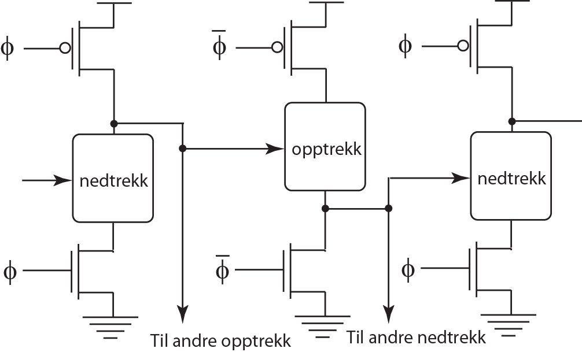
NP (og Zipper domino)

